Slide 1
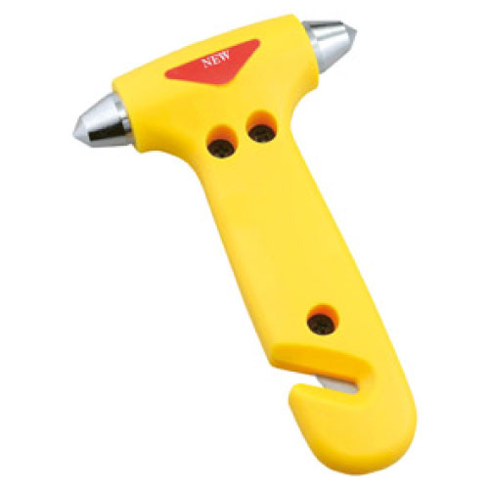
【提案書】
緊急脱出ハンマーダッシュII
特徴
車内に閉じ込められるという不測な事態に役立つ、シートベルトを切ったり、窓を割るのに最適な緊急脱出ハンマーです。防災イベント等での特典用などしても人気のアイテムです。
納期
納期スペース
仕様
素 材 ： ABS・ステンレス鋼・ナイロン
サイズ ： 133×88×25mm
包 装 ： 化粧箱
生産国 ： 中国
お見積
お見積りスペース

